Slide 1
به نام خداوند بخشنده مهربان
مفاهیم پایه در اهرم ها

Slide 2
✔ اهرم از سه جزء اصلی تشکیل شده
۱- تکیه گاه: محور چرخش
۲- نیروی مقاوم: نیروی وزن یا وزنه
۳- نیروی محرک: نیرویی که تلاش میکند وضعیت اهرم را تغییر دهد.

Slide 3
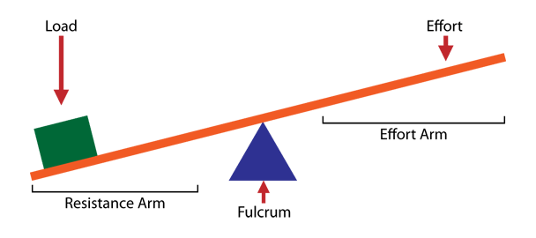

Slide 4
✔اهرم ها برای دو عامل مهم استفاده میشوند
۱- افزایش قدرت
طول بازوی کارگر بیشتر است
۲- افزایش سرعت
طول بازوی مقاوم بیشتر است

Slide 5
✔بیشتر اهرم ها در بدن انسان اهرم نوع سوم است
چون طول بازوی مقاوم بزرگ تر از بازوی محرک است

Slide 6
انواع اهرم ها

Slide 7
✔ اهرم نوع اول
تکیه گاه بین نیروی محرک و نیروی مقاوم
مانند: الاکلنگ، اره، قیچی، دستگاه پرس پا، بلند کردن سنگ، حفظ تعادل سر روی مفصل اطلس پس سری، عضله سه سر بازو در اکستنشن بازو دست بالای سر
بلند شدن روی پنجه پا وقتی بدن به جلو متمایل باشد

Slide 8
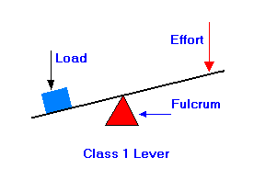

Slide 9
✔ اهرم نوع دوم
نیروی مقاوم بین تکیه گاه و نیروی محرک قرار دارد
طول بازوی محرگ بیشتر پس اهرم قدرتی است
مانند: فرغون، پارو زدن، محکم کردن پیچ با آچار، انبر، بلند شدن روی پنجه پا وقتی بدن صاف است

Slide 10
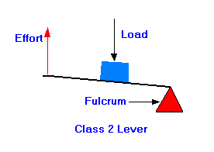

Slide 11
✔ اهرم نوع سوم
نیروی محرک بین تکیه گاه و نیروی مقاوم قرار دارد
طول بازوی مقاوم بیشتر پس اهرم سرعتی است
مانند: عمل عضله دوسر بازو در فلکشن آرنج، عمل عضله چهارسر ران در شوت فوتبال، بیل زدن، تکیه دادن به نردبان برای بالا رفتن از دیوار

Slide 12
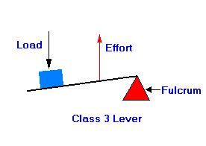

Slide 13
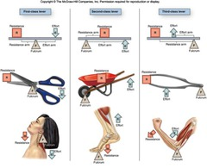

Slide 14
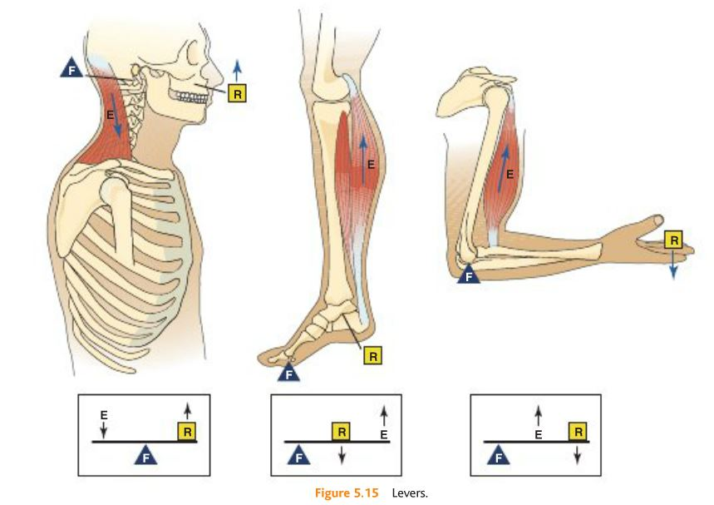

Slide 15
با تشکر از توجه شما

